Slide 1
AHLAK VE TERBİYE İRTİBATI

Slide 2
Neler öğreneceğiz?
Ahlak ile terbiye arasındaki irtibatı kurar.

Slide 3
Ahlak
Terbiye
Doğuştan gelen iyi ve güzel davranışlar.
Doğuştan gelen ahlaki tutum ve davranışların eğitim yoluyla sonradan geliştirilmesidir.

Slide 4
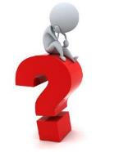
Sizce bir insanı iyi da kötü yapan şey nedir?

Slide 5
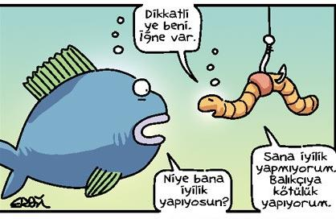
İnsanı iyi ya da kötü yapan şey içinde iyiye ya da kötüye olan meyildir.
Bu meyil eğitimle şekillenir.

Slide 7
http://youtube.com/watch?v=HJLtKKu0FQs

Slide 8
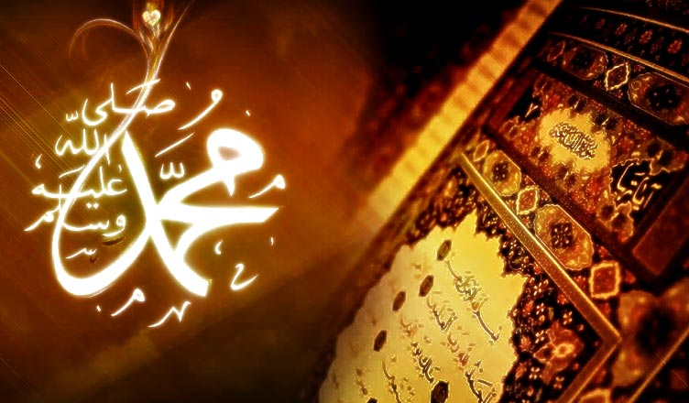
İslâm’da terbiye sisteminin kaynağı Kur’ân-ı Kerîm ve sünnettir.
Bu sistemin amacı kişinin duygularını, düşüncelerini, davranışlarını, iradesini eğitip nefsini disiplin altına alan şahsiyetli, terbiyeli ve edepli kişiler oluşturmaktır.

Slide 9
İslam ahlak terbiyesi kişinin olumsuz duygularını yok etmeyi değil, yönetebilmeyi amaçlar.

Slide 11
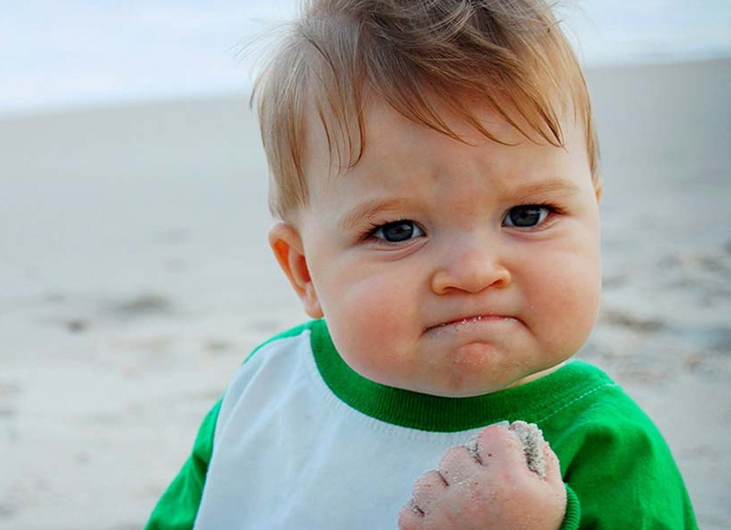
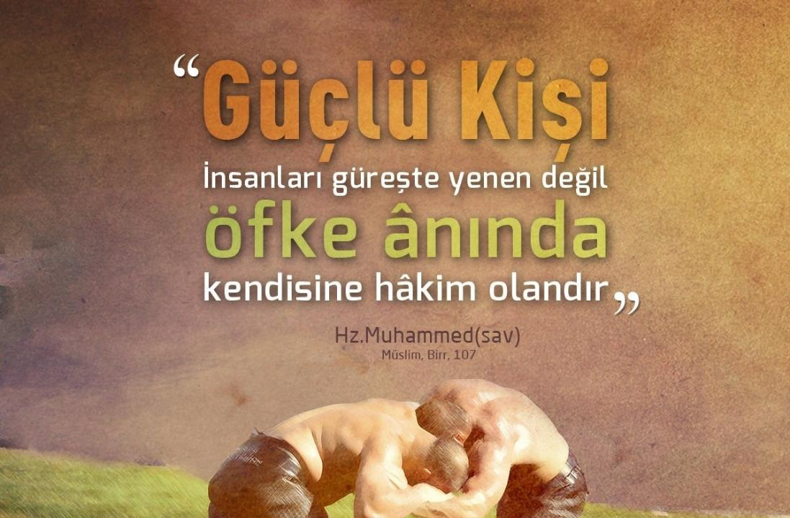

Slide 12
İslam ahlak terbiyesinde düşünceleri kontrol edip yönetmek de önemlidir.

Slide 13
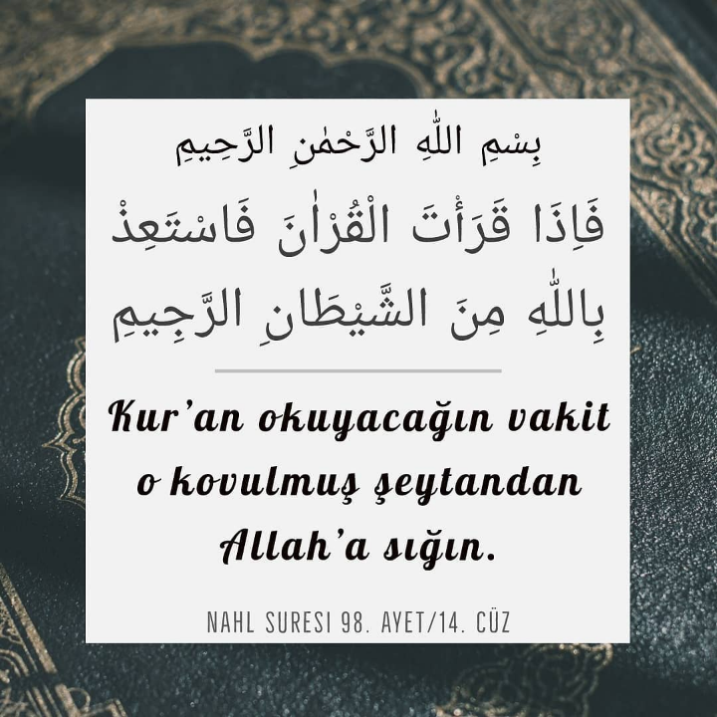
Zihnin temizlenmesi…

Slide 14
http://youtube.com/watch?v=U-H7KpJN9Hk

Slide 15
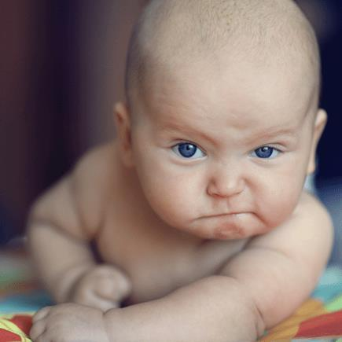
İslam terbiyesinde davranışların kontrol edilmesi de son derece önemlidir.

Slide 16
Ahzâb suresi, 70. ayet.

Slide 17
İsrâ suresi, 35. ayet
وَاَوْفُوا الْكَيْلَ اِذَا كِلْتُمْ وَزِنُوا بِالْقِسْطَاسِ الْمُسْتَق۪يمِۜ ذٰلِكَ خَيْرٌ وَاَحْسَنُ تَأْو۪يلاً ﴿٣٥﴾

Slide 18
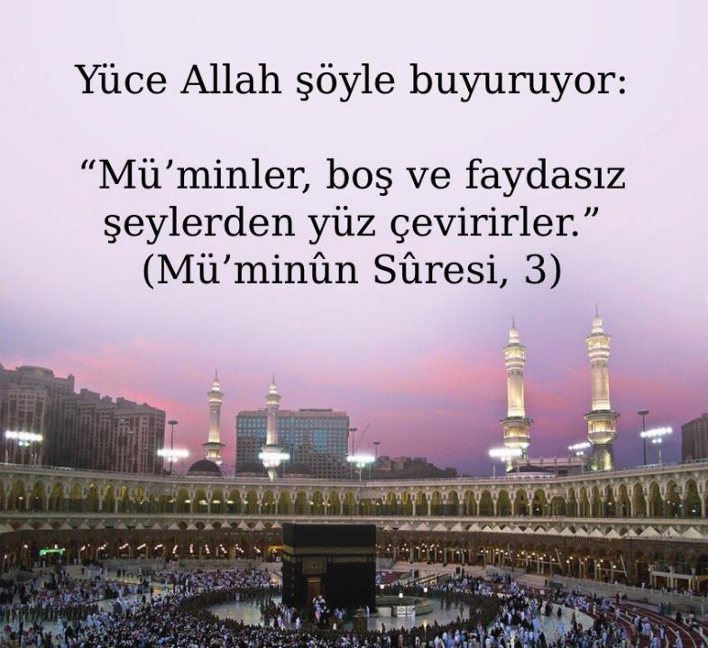
وَالَّذ۪ينَ هُمْ عَنِ اللَّغْوِ مُعْرِضُونَۙ ﴿٣﴾

Slide 19
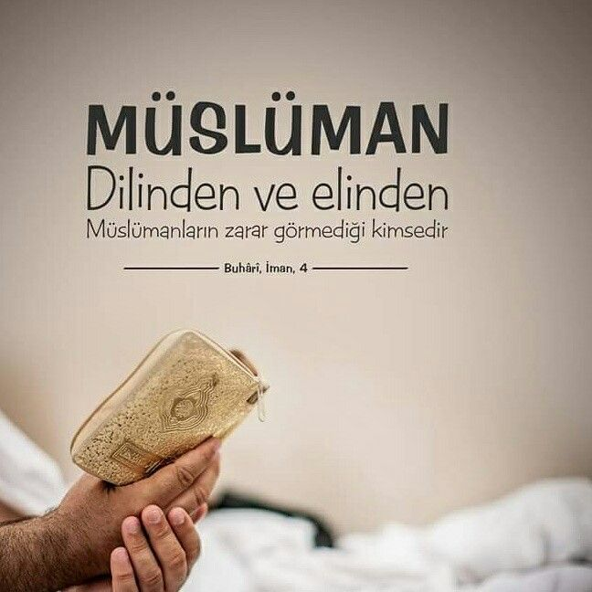

Slide 21
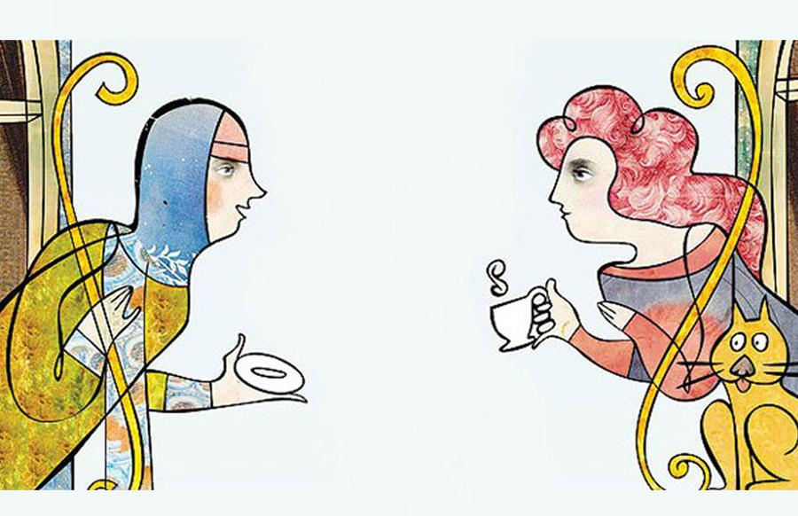
Yapacağı fenâlıklardan komşusu emniyette olmayan kimse, olgun mümin sayılmaz.
Hadis-i Şerif

Slide 22
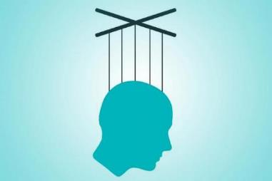
İslam terbiyesinde irade kontrolü üzerinde de durulmuştur.
İrade ve sorumluluk önemlidir.

Slide 23
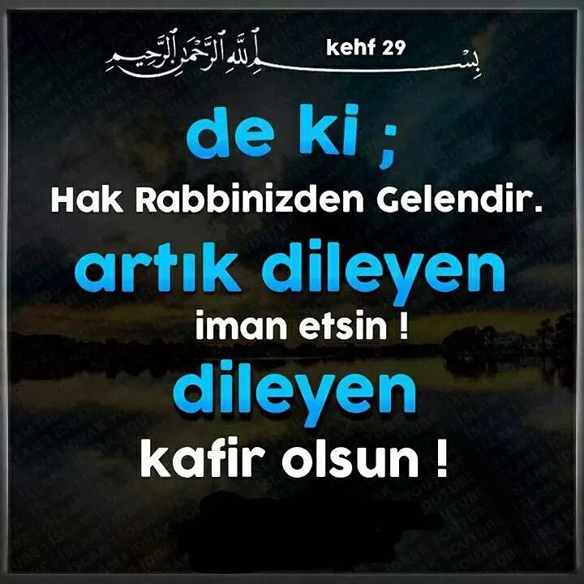
وَقُلِ الْحَقُّ مِنْ رَبِّكُمْ فَمَنْ شَٓاءَ فَلْيُؤْمِنْ وَمَنْ شَٓاءَ فَلْيَكْفُرْۙ

Slide 25
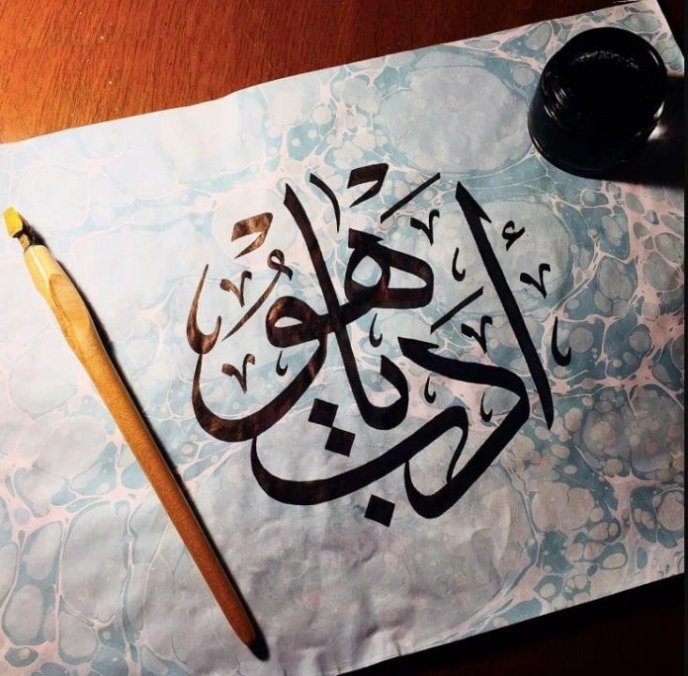

Slide 26
İslam Ahlak Sisteminin Gayesi
İyi bir eğitimle
Güçlü bir inanç sistemi
Güçlü bir irade
Rol model
(Rasul)
İstikrarlı bir ibadet hayatı
Güçlü bir karakter

Slide 27
Kişinin terbiyesindeki en etkili faktör hiç şüphesiz anne babadır.

Slide 28
Allah’ım bizleri nefsimize ve irademize hakim eyle…
ve bizi şeytanın aldatmacasından muhafaza eyle…

Slide 29
22.02.2020
Tekirdağ/Çerkezköy

